Slide 1

Redes de Computadores
TCP, UDP e ARP

Slide 2
O TCP (Transmission Control Protocol), é descrito pela RFC 793, de setembro de 1981. Existem outras atualizações por outras RFCs e erratas. Trata-se de um protocolo confiável para transmissão de dados, porque garante a entrega das informações. Dentre alguns pontos pode-se listar:
TCP
Atualmente as redes utilizam o TCP/IP.
Tornou-se um padrão.
Oferece comunicação em ambientes heterogêneos UNIX, Windows, MAC...

Slide 3
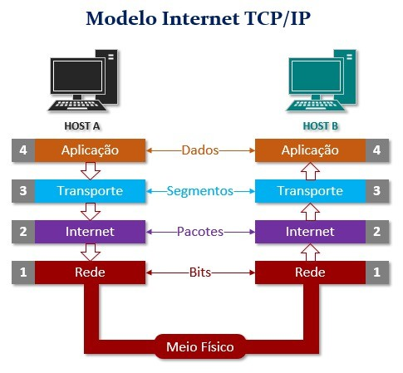
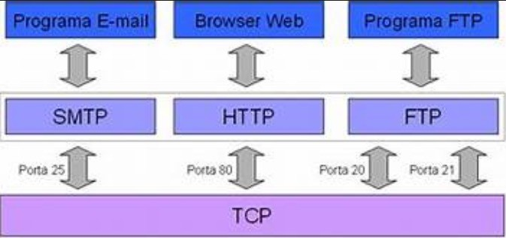
TCP – Benefícios
Padronização – ao ser adotado por todos os fabricantes de Sistemas Operacionais.
Interconectividade – conectar sistemas não similares.
Roteamento – utilizando diversas tecnologias.
Ampla aplicação – robusto, escalável, multiplataforma, cliente/servidor.

Slide 4
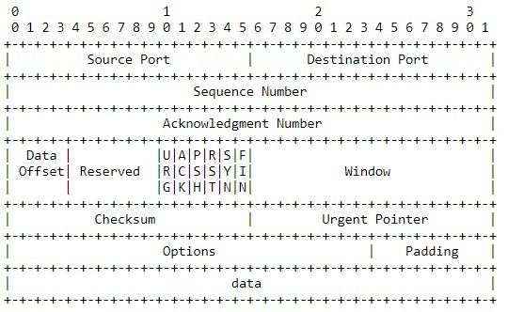
TCP – Cabeçalho do Protocolo.
Fonte: RFC 793 - https://tools.ietf.org/html/rfc793

Slide 5
TCP – Campos do Protocolo.
Campo Source Port – responsável por informar qual será a porta de origem.
Campo Destination Port – refere-se à porta de destino, ou seja, a porta da máquina que irá receber o segmento TCP.
Campo Sequence Number – serve para identificar o segmento TCP.
Campo Acknowledgment Number – em uma comunicação entre dois hosts, é usado para que o host1 possa declarar que sabe qual será o próximo número de sequência a ser enviado para o host2.
Campo Data Offset – possui 4 bits, podendo ir de 0000 (0 em decimal) a 1111 (15 em decimal). Tem a função de dizer quantas linhas de 32 bits há no cabeçalho TCP.

Slide 6
Flags TCP
ACK ou Acknowledgment – serve para que um dos lados, ao receber um segmento, confirme, para quem enviou, que sabe qual será o número de sequência do próximo segmento.
PSH ou push – sinaliza que há dados no payload do segmento TCP em questão.
RST ou reset – qualquer comunicação entre os hosts que não seja entendida é sinalizada com a flag RST.
SYN ou synchronize – esta flag é utilizada para iniciar uma conexão.
FIN ou finish – esta flag é utilizada para finalizar uma conexão.

Slide 7
Características do TCP
Orientado à conexão – é protocolo orientado a conexão.
Full-duplex – é um protocolo que trabalha em modo full-duplex.
Confiabilidade – este protocolo confirma se os segmentos foram recebidos.
Ordenação do segmentos – por meio de números de sequência, o TCP garante que os segmentos sejam entregues de forma ordenada.
Término de Conexão – ao terminar uma conexão formalmente (FIN), o TCP garante que todos os dados transmitidos foram entregues.

Slide 8
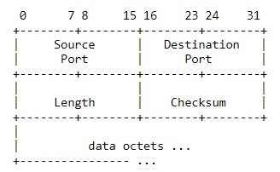
O UDP (User Datagram Protocol), é descrito pela RFC 768, de agosto de 1980. Trata-se de um protocolo extremamente rápido e simples.
UDP

Slide 9
UDP – Campos do Protocolo.
Campo Source Port – responsável por informar qual será a porta de origem.
Campo Destination Port – esta é a porta de destino, que sempre, deverá existir.
Campo Length – este é o tamanho total do segmento UDP (cabeçalho e payload).
Campo Checksum – este campo possui 2 bytes de tamanho (16 bits) e é calculado de forma idêntica ao checsum do TCP.

Slide 10
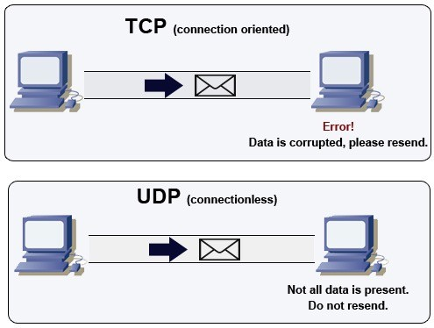
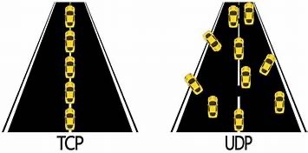
Características do UDP
Grande velocidade de tráfego em razão de possuir poucos controles.
Necessita de controle adicional por parte da aplicação que o emprega.
Não é confiável, pois não garante a conexão nem a entrega de dados.
Não é orientado à conexão.

Slide 11
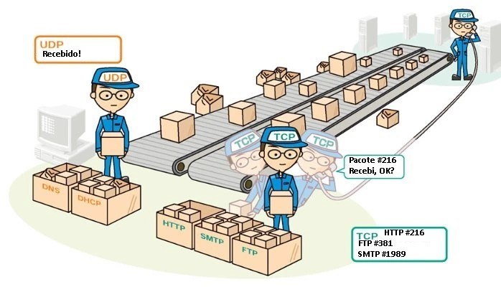
TCP e UDP
O TCP e UDP permitem tráfego de protocolos de aplicação como HTTP, FTP, SMTP, DHCP, DNS etc. nas redes.
O UDP é utilizado por aplicações que necessitam transferir dados em altíssima velocidade. Por isso, neste protocolo temos bem menos funcionalidades comparado ao TCP.
O TCP é um protocolo que possui muitos controles e isso proporciona um alto nível de confiabilidade.

Slide 12
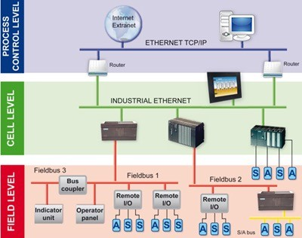
Ethernet
O protocolo Ethernet é conhecido como um dos protocolos de enlace e que operam na camada 2 do Modelo OSI. Desta forma, como nas redes mais comuns temos a presença do Ethernet, é ele que irá encapsular o IP (IPv4 e IPv6)

Slide 13
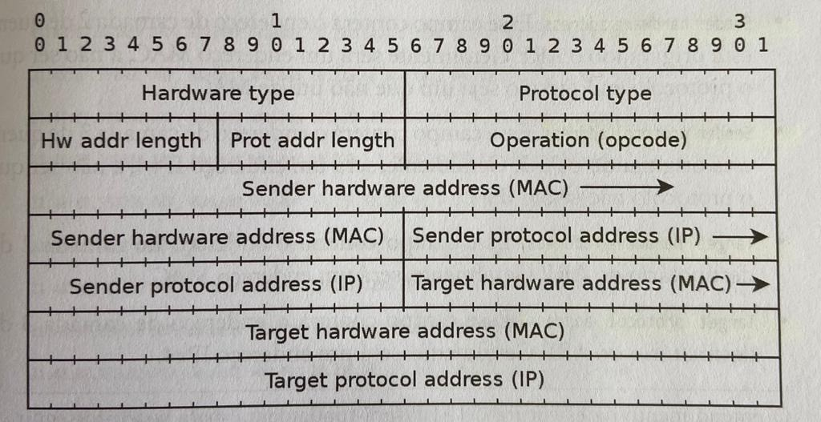
ARP (IPv4)
O protocolo ARP (Address Resolution Protocol) foi definido pela RFC 826, de novembro de 1982. Este protocolo tem por função descobrir, na rede, qual endereço MAC está associado a determinado endereço IPv4.

Slide 14
ARP – Campos do Protocolo.
Hard type – especifica o padrão de hardware utilizado pela rede local (Camada 2 do Modelo OSI).
Protocol type – contém o código do protocolo que deseja a informação (Camada 3 do Modelo OSI).
Hw addr length – endereço de hardware armazenado (Camada 2 do Modelo OSI).
Prot addr length – endereço de rede (Camada 3 do Modelo OSI).
opcode – especifica o tipo de ARP que irá trafegar.
Sender hardware address – endereço de Camada 2 de quem está originando o ARP.
Sender protocol address – endereço de Camada 3 de quem está originando o ARP.
Target hardware address – endereço de Camada 2 do destinatário do ARP.
Target protocol address – endereço de Camada 3 do destinatário do ARP.

Slide 15
Atividade

Slide 16


